Slide 1


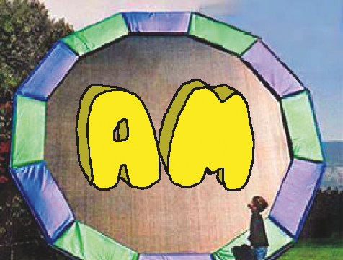


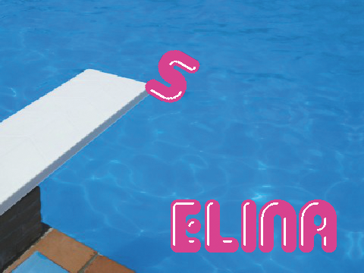


برگه‌های حروف متحرک
حروف اسمتون و یا حروف کسی یا چیزی رو که
دوست دارید رو متحرک کنید.
scratch.mit.edu
1
مجموعه 7 کارتی

Slide 2

برگه‌های حروف متحرک
به ترتیب این کارت‌ها را انجام دهید:
کلیکِ رنگ‌زن
چرخش
پخش آهنگ
حرف رقصان
تغییر اندازه
کلیدی را بزن
سرک کشیدن
scratch.mit.edu
2
مجموعه 7 کارتی

Slide 3



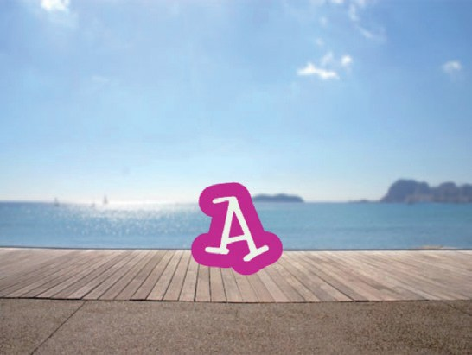



کلیک رنگ‌زن
حرفی را بسازید که با کلیک روی آن رنگش تغییر کند.
حروف متحرک
1
3

Slide 4


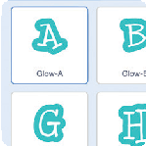

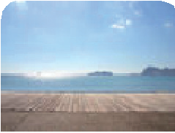

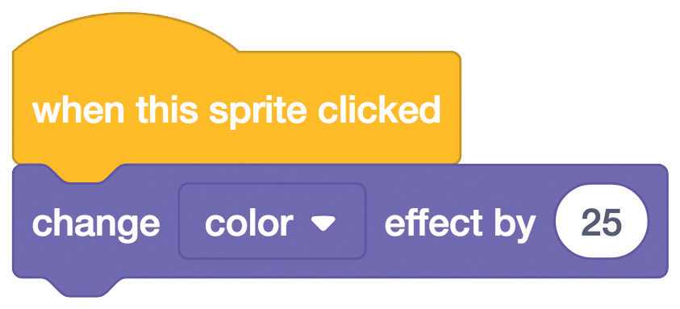

کلیک رنگ‌زن
scratch.mit.edu
آماده شو
از کتابخانه تصاویر حرفی را انتخاب کنید.
یک تصویر برای پس زمینه انتخاب کنید.
Boardwalk
برای آنکه فقط حروف را ببینید، بر روی گروه Letters
که در بالای صفحه کتابخانه اسپرایت‌ها است،کلیک کنید.
این کد را اضافه کن
عددهای متفاوتی را امتحان کنید.
TRY
بر روی آن حرف کلیک کنید.

Slide 5




چرخش
حرفی بسازید که با کلیک روی آن بچرخد.
حروف متحرک
2

Slide 6
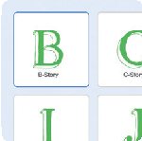


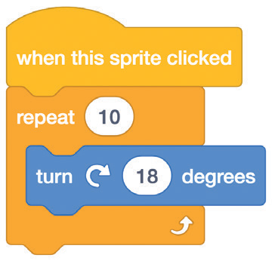

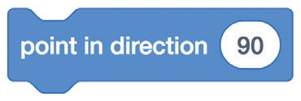
Spin
scratch.mit.edu
آماده شو
به کتابخانه اسپرایت‌ها بروید.
بر روی گروهLetters کلیک کنید.
.
یکی از حروف را انتخاب کنید.
این کد را اضافه کن
عددهای متفاوتی را امتحان کنید.
امتحانش کن
بر روی آن حرف کلیک کنید.
نکته
بر روی این بلاک کلیک کن تا جهت اسپرایت ریست (بازنشانی) شود.

Slide 7




پخش یک آهنگ
برای پخش صدا، بر روی حرفی کلیک کنید.
حروف متحرک
3

Slide 8
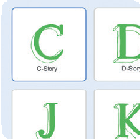



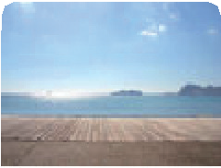


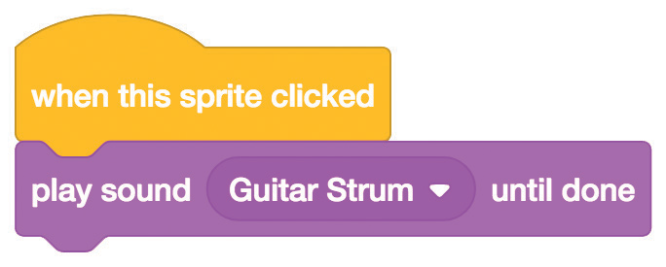

Play a Sound
scratch.mit.edu
آماده شو
به کتابخانه اسپرایت‌ها بروید.
بر روی گروه Letters
کلیک کنید.
یکی از حروف را انتخاب کنید.
بر روی Sounds کلیک کنید.
یک تصویر برای پس زمینه انتخاب کنید.
Boardwalk
آهنگی/صدایی را انتخاب کنید.
این کد را اضافه کن
بر روی Tab(سربرگ) Code کلیک کنید.
از منو صدایی را انتخاب کنید.
امتحانش کن
بر روی آن حرف کلیک کنید.

Slide 9
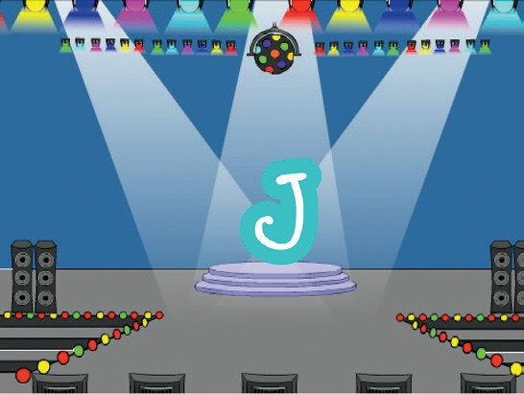
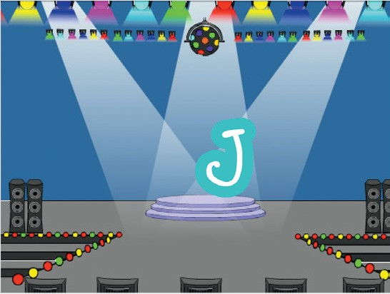
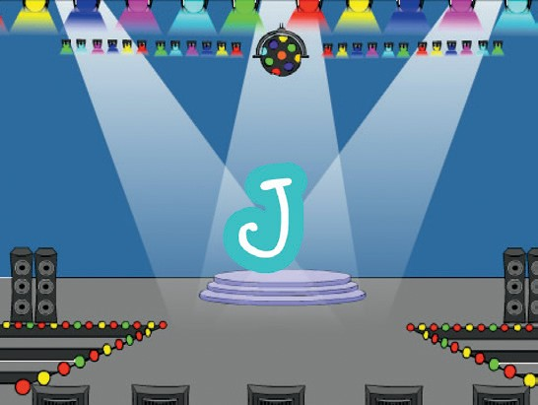
حرف رقصان
حرفی را تکون تکون بدید.
حروف متحرک
4

Slide 10

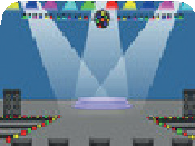
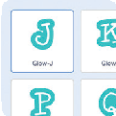
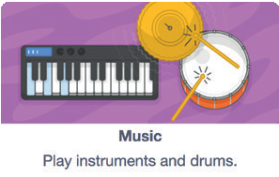

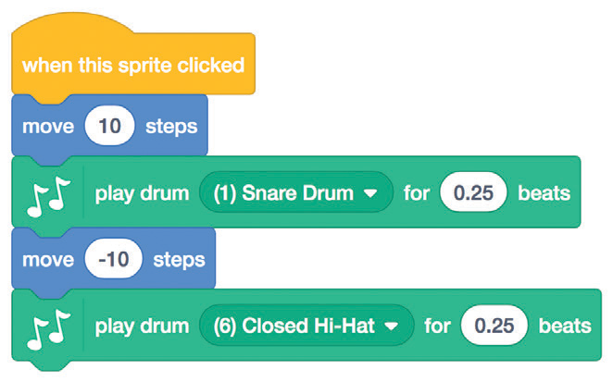

حرف رقصان
آماده شو
scratch.mit.edu
یک تصویر برای پس زمینه انتخاب کنید.
Spotlight
از کتابخانه تصاویر حرفی را انتخاب کنید.
بر روی دکمه Extenstions (افزونه‌ها) کلیک کنید. (در گوشه پایین صفحه است)
بر روی Music کلیک کن تا به بلاک‌هایتان اضافه شود.
این کد را اضافه کن
برای برگشتن، عددی
منفی را وارد کنید.
یکی از طبل‌ها را انتخاب کنید.
امتحانش کن
بر روی آن حرف کلیک کنید.

Slide 11

تغییر اندازه
حرفی را درشت و درشت‌تر کن
و سپس کوچک و کوچکت‌تر شود.
حروف متحرک
5

Slide 12
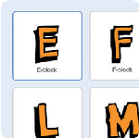

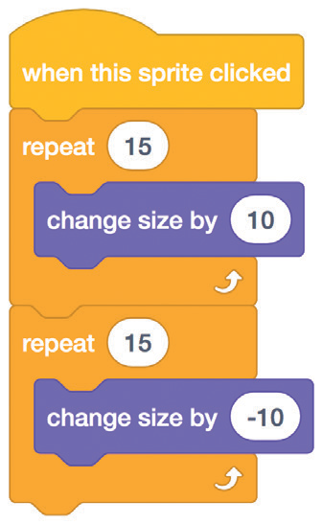

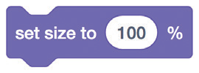
تغییر اندازه
scratch.mit.edu
scratch.mit.edu
آماده شو
به کتابخانه اسپرایت‌ها بروید.
بر روی گروه Letters کلیک کنید.
یکی از حروف را انتخاب کنید.
این کد را اضافه کن
برای کوچکتر کردن حرف، عددی منفی را وارد کنید.
امتحانش کن
بر روی آن حرف کلیک کنید.
نکته
از این دستور برای ریست کردن اندازه استفاده کنید.

Slide 13
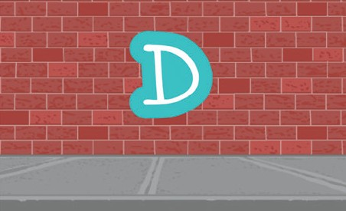

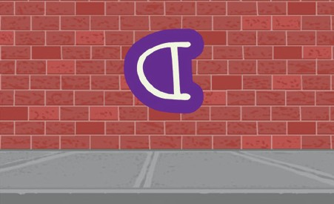

کلیدی را بزن
باز ردن کلیدی حرف را تغییر دهید.
حروف متحرک
6

Slide 14
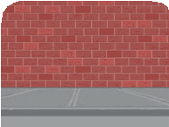
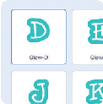
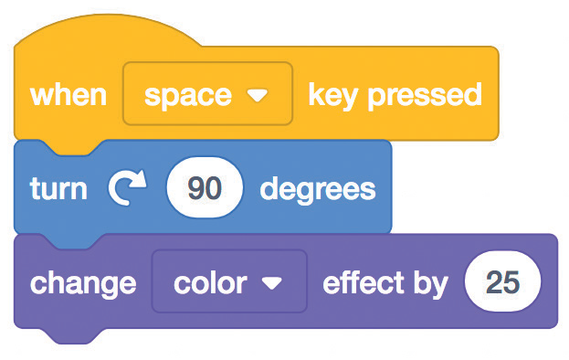
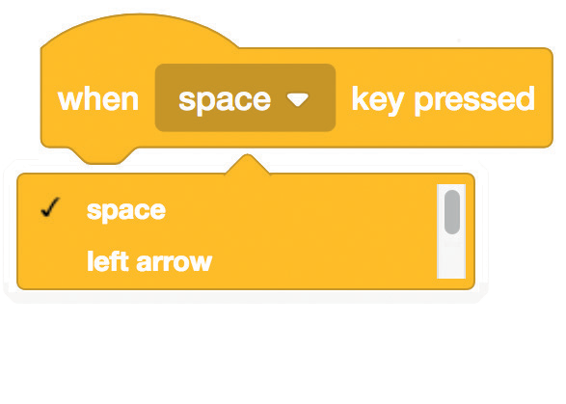
کلیدی را بزن
scratch.mit.edu
scratch.mit.edu
آماده شو
یک تصویر برای پس زمینه انتخاب کنید.
Wall 1
از کتابخانه تصاویر حرفی را انتخاب کنید.
این کد را اضافه کن
عددهای متفاوتی را امتحان کنید.
امتحانش کن
کلید Space را بزنید.
نکته
می‌توانید کلیدهای متفاوتی از منو انتخاب کنید.
یادتان نرود که باید برای اجر کد، آن کلید را بزنید!

Slide 15



سرک کشیدن
حرفی را آرام آرام به گوشه‌های صحنه حرکت دهید.
حروف متحرک
7

Slide 16

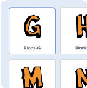

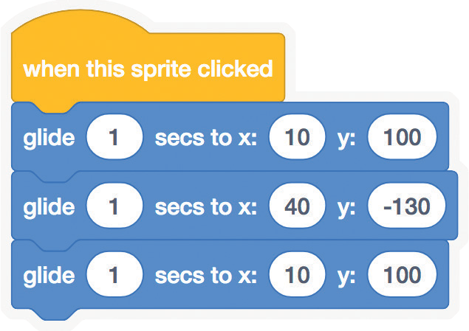

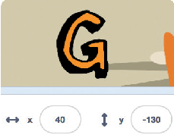
سرک کشیدن scratch.mit.edu
scratch.mit.edu
آماده شو
یک تصویر برای پس زمینه انتخاب کنید.
Jurassic
از کتابخانه تصاویر حرفی را انتخاب کنید.
این کد را اضافه کن
عددهای متفاوتی را امتحان کنید.
امتحانش کن
برای شروع رو آن حرف کلیک کنید.
نکته
اگر دقت کن وقتی که اسپرایتی را جابه‌جا می‌کن، خواهید دید که اعداد x و y تغییر می‌کند.
مقدار x مختصاتی از چپ به راست است.
مقدار y مختصاتی از پایین به بالا است.

